Slide 1



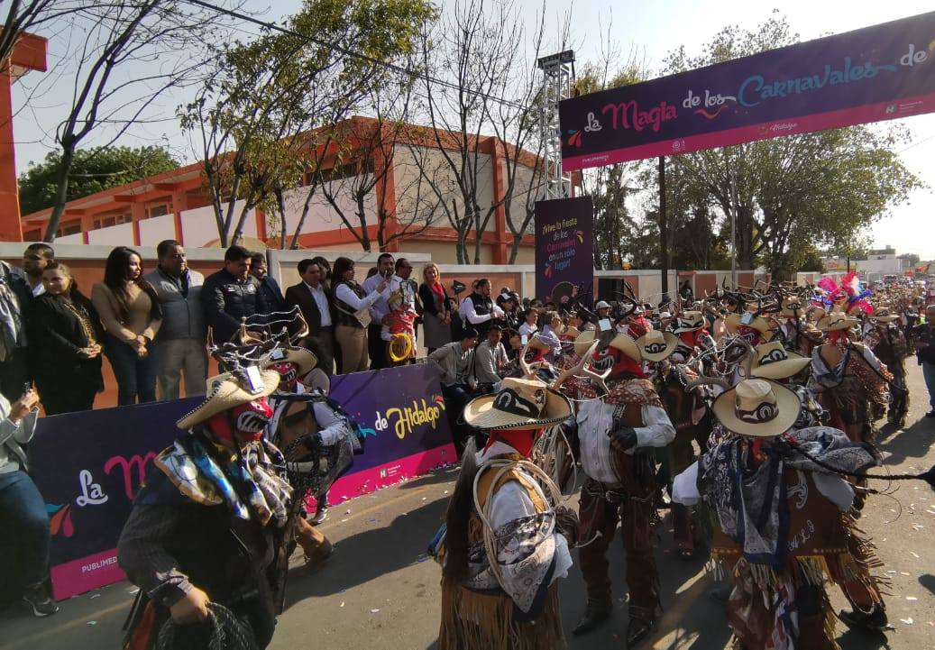
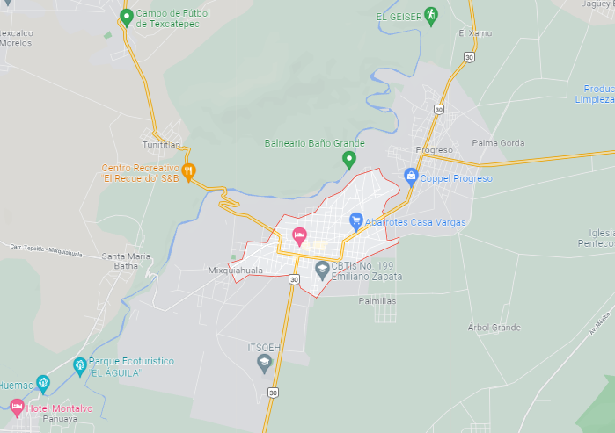
CENTRO DE INFORMACIÓN CULTURAL Y NATURAL
DEL VALLE DE MEZQUITAL
CLAVE: ICNU-MIX1
CATEGORÍA: Cultural y Religioso
SUBCATEGORÍA: Actos festivos
INMATERIAL CULTURAL
PÁG. 1
Nombre del lugar:
MIXQUIAHUALA
Ubicación y Localización:
Mixquiahuala de Juárez del estado de Hidalgo
Clima:
Coordenadas: 20°13′47″ N, 99°12′52″ W
Semiseco templado
Temperatura: 12-18 °C
Antecedentes Históricos:
Fiesta, “pone y quita bandera”, fiesta tradicional, que celebra a dos santos patrones, San Antonio y San Nicolás, con la finalidad de fecundar los campos antes de la cosecha, la fecundidad de las mujeres, y el bienestar de los creyentes. Se lleva a cabo entre los barrios de los Tigres y Taxhuada, entre los meses de Enero y Febrero, aunque en realidad, todo el año se llevan a cabo distintos ritos referentes a dicha fiesta.
La fiesta es una tradición de muchos años, inclusive se comenta: “-son fiestas de antepasados. es una fiesta prehispánica en honor Quetzalcoatl.
Subcategoría:
Actos festivos
Lengua:
Ótomi
Uso:
Cultural y Religioso
Justificación:
Localización :
Una de las tradiciones del municipio es la celebración de la pone y quita bandera, la cual se inicia 15 días antes del Carnaval con una peregrinación de varones al cerro para traer flor de encino y cucharilla para adornos de carros, fachadas, collares y brazaletes que utilizaran en la ceremonia. Días antes los shitas recorren los barrios haciendo estallar en el crucero de las calles el chicote para, solicitar ofrendas, vestidos de forma estrafalaria portan dos muñecos que simbolizan la fecundidad y el mal.
Es tradición del municipio la celebración de fiestas populares en las cuales no puede faltar la música en sus distintas modalidades, destacando entre ellas la banda de viento Capula.

